Slide 1
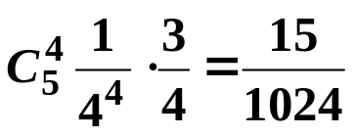


概率统计模拟题03
一、填空题
1.一张考卷上有5道选择题，每道题有4个可能答
案，其中有一个答案是正确的，某考生靠猜测答
对4道题的概率是 .
2.已知P(A)=1/4, P(B|A)=1/3, P(A|B)=1/2,则P(A∪B)
= .
1/3
3.一零件的横截面是圆，对截面的直径进行测量，
设其直径X服从[0,3]上的均匀分布，则横截面积Y
的数学期望E(Y)= .
4.从总体X~N(μ,σ²)中抽出容量为9的样本，算得样
本均值为 =125，样本均方差为s=14,则μ的置信水
平为95%的置信区间为 .
（附：z_{0.025}=1.96,t_{0.025}(8)=2.306,t_{0.05}(8)=1.859)
(114.24,135.76)

Slide 2
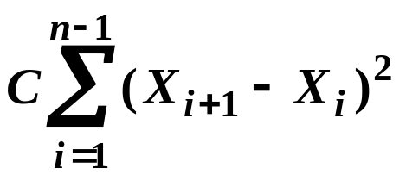
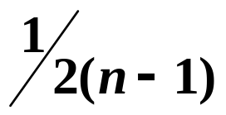
5.设X₁, X₂, … , X_{n} 是来自总体X~N(μ,σ²) 的样本, 且
是σ²的无偏估计，则C= .
二、选择题
1.设A, B为随机事件，且B⊂A,则以下各式不正确的
是（ ）
(A) P(B|A)=P(B) (B) P(A∪B)=P(A)
(C) P(AB)=P(A) (D) P(B)≤P(A)
2.设随机变量X和Y的方差存在且不为零，则D(X+Y)
=D(X)+D(Y)是（ ）
(A) X和Y不相关的充分条件，但不是必要条件；
(B) X和Y独立的充分条件，但不是必要条件；
(C) X和Y不相关的充分必要条件；
(D) X和Y独立的充分必要条件。

Slide 3
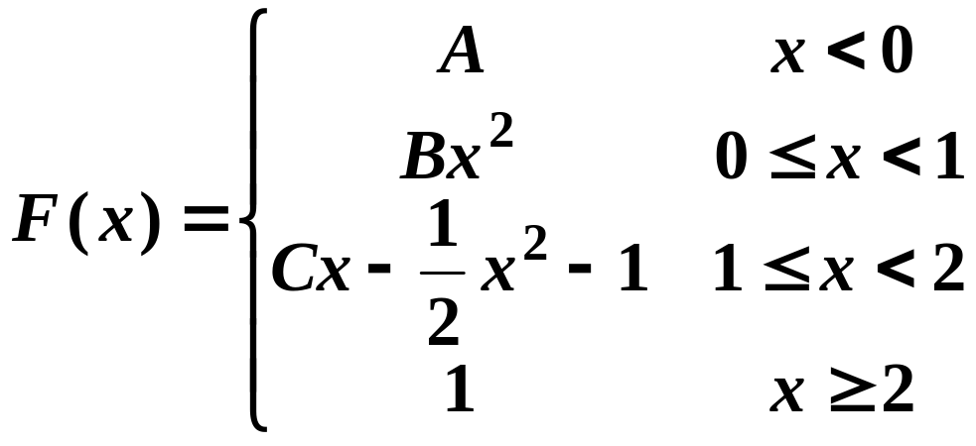
3.若连续型随机变量X的分布函数为
则常数A,B,C的取值为( )
(A) A=-1,B=1/2,C=1 (B) A=0,B=1/2,C=2
(C) A=-1,B=1,C=2 (D) A=0,B=1,C=0
4. 在假设检验中，记H₁为备择假设，则犯第一类错误的概率是指（ ）
(A) H₁真，接受H₁ (B) H₁不真，接受H₁
(C) H₁真，拒绝H₁ (D) H₁不真，拒绝H₁

Slide 4



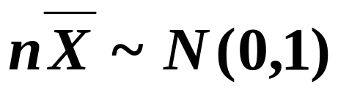
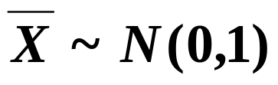
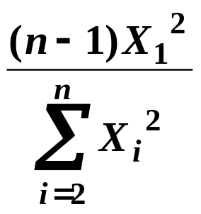


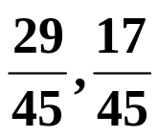
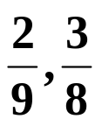
5.设 是来自标准正态总体的简单随机
样本， 和 分别是样本均值和样本方差，则（ ）
（Ａ） （Ｂ）
（Ｃ） 服从t(n-1)（Ｄ） 服从
三、解答题
1.一袋中装有8个红球和2个黑球，每次从中取1个球，
取后不放回，连续取两次，试求(1)取出的两个球颜色
相同的概率；(2)至少有一个黑球的概率。
2. 装有10件某产品(其中一等品5件，二等品3件，3等
品2件)的箱子中丢失一件产品，但不知是几等品，今
从中任取2件产品,(1)求取到的都是一等品的概率;(2)已知取到的都是一等品，丢失的也是一等品的概率。

Slide 5
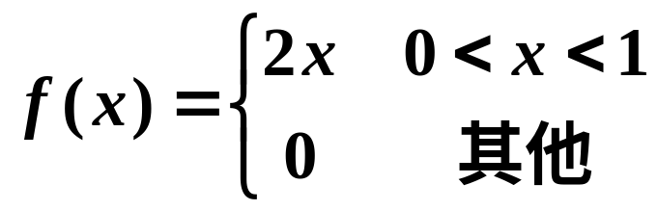
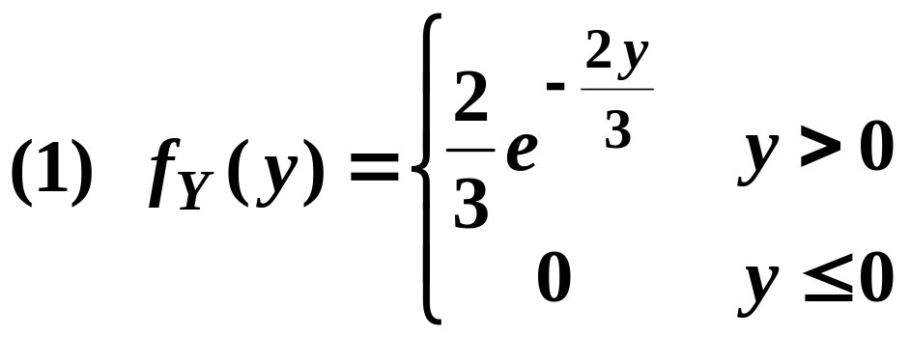
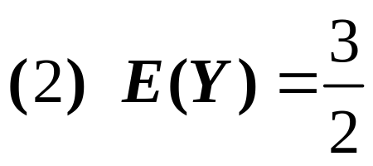
3.设随机变量X的概率密度函数为
求(1)Y=-3lnX的概率密度；(2)E(Y)
答案

Slide 6
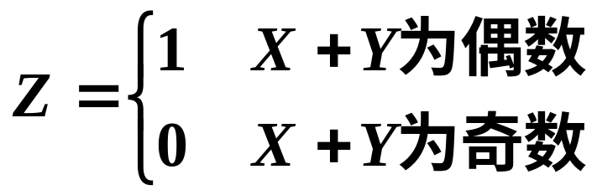
四、设X,Y 相互独立，且P{X=0}=P{Y=0}=1-p, P{X=1}=P{Y=1}=p, (0< p<1),令
求(1)Z的分布律;(2)X与Z的联合分布律;(3)Cov(X, Z).
答案
(1)Z的分布律 Z 0 1
P_{k} 2(1-p)p (1-p)²+p²
(2)X与Z的联合分布律
Z
0 1
X
0 (1-p)p (1-p)²
1 (1-p)p p²
(3)Cov(X, Z)=p(-1+3p-2p²).

Slide 7
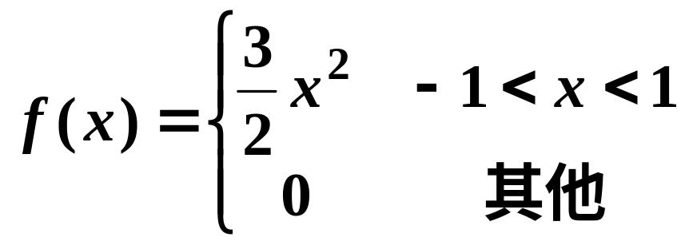
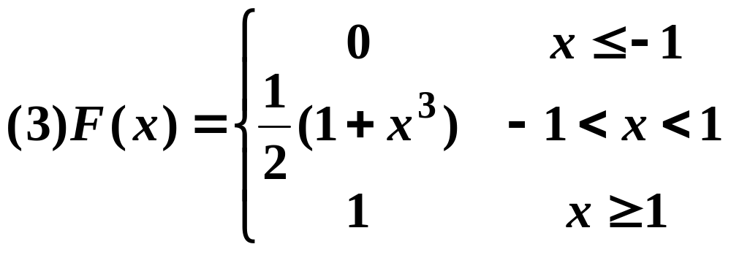
五、设随机变量X的概率密度函数为
求(1)E(X),D(X);(2)P{|X-E(X)|≤D(X)};(3)F(x).
答案
(1)E(X)=0,D(X)=3/5
(2)P{|X-E(X)|≤D(X)}=27/125

Slide 8
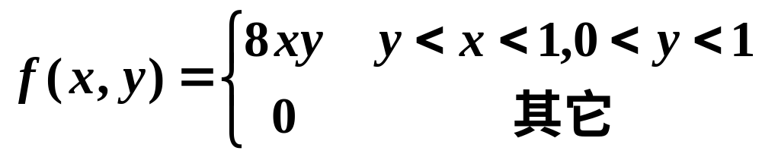
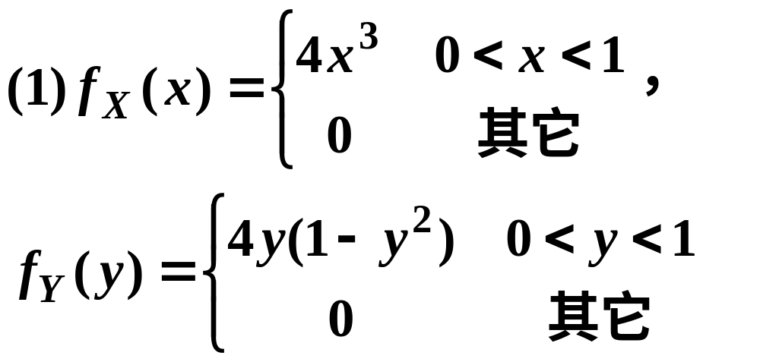
六、设随机变量(X,Y)的联合概率密度函数为
求(1) X与Y的边缘概率密度f_{X}(x) , f_{Y}(y),并说明X与Y是否相互独立？(2)Cov(X, Y),说明X与Y是否相关？
(3)P{X+Y≤1}。
答案
X与Y不独立
(2)Cov(X, Y)=4/225, X与Y相关
(3)P{X+Y≤1}=1/6

Slide 9
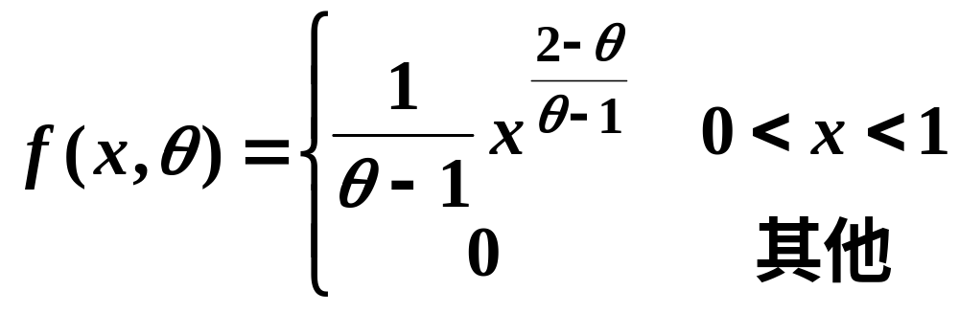
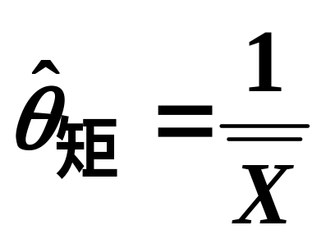
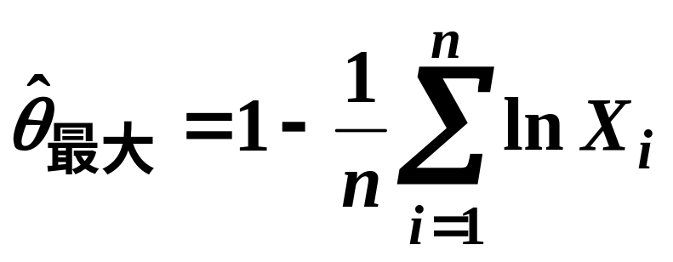
七. 设总体X的概率密度为
其中θ > 1是未知参数. x₁, x₂,…,x_{n} 是来自X的样本观
察值. 求(1)θ 的矩估计量;(2) θ 的最大似然估计量.
答案

Slide 10
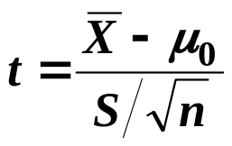
八. 一公司声称其某种型号的电池的平均寿命至少为21.5小时，有一实验室检验了该公司生产的6套电池，测得它们的寿命为：19,18,22,20,16,25.设电池的寿命近似服从正态分布。试问：这些结果是否表明，这类型号的电池的平均寿命比该公司宣称的要短？（显著水平α=0.05）
附表 z_{0.05}=1.65, z_{0.025}=1.96,t_{0.05}(5)=2.015
t_{0.025}(5)=2.570,t_{0.05}(6)=1.943,t_{0.025}(6)=2.447
简答: H₀:μ≥ μ₀=21.5, H₁: μ<21.5, σ²未知，利用t检验，检验统计量为 ，其拒绝域为t≤-t_{α}(n-1)
算得t=-1.162>-2.015= -t_{0.05}(5), 接受原假设，认为这种型号的电池的平均寿命不比该公司宣称要短。

